Slide 1
CDM
Common Domain Model 入門
CDM 101
COMMON DOMAIN MODEL
—「7部構成・15分で学ぶCDM」日本語版
CDMの概要
CDMの設計原則
CDMの構造
CDMにおけるイベント
プロダクトモデル
分類（Qualifying）関数
CDMの活用と今後への参加
FINOS Fintech Open Source Foundation
finos.org

Slide 2
1. CDMの概要
金融市場には課題がある：参加者・機関・ベンダー・インフラが、取引データや業務データを異なる形式で保持している。
ライフサイクル変更も一貫しないため、照合・処理・連携に摩擦が生じる。
CDMは、金融商品・取引・取引ライフサイクルイベントを表す共通モデルである。
オープンソース標準として、データ・システム・プロセスを揃え、複数言語のコードとして実装できる。
FINOS Fintech Open Source Foundation
finos.org

Slide 3
2. CDMの設計原則
共通コンポーネントを抽象化し、正規化する。
小さな部品を下から組み上げるコンポーザビリティを重視する。
既存の業界フォーマットにマッピングし、互換性を確保する。
業界プロセスを表すロジックをモデル内に組み込む。
これにより、柔軟で効率的かつ広く適用可能な標準となる。
FINOS Fintech Open Source Foundation
finos.org

Slide 4
3. CDMの構造 - a
CDMは、データ型と関数で構成される。
それらは namespace に整理されており、FINOS CDM GitHub リポジトリのソースコード内のファイルとして確認できる。
FINOS Fintech Open Source Foundation
finos.org

Slide 5
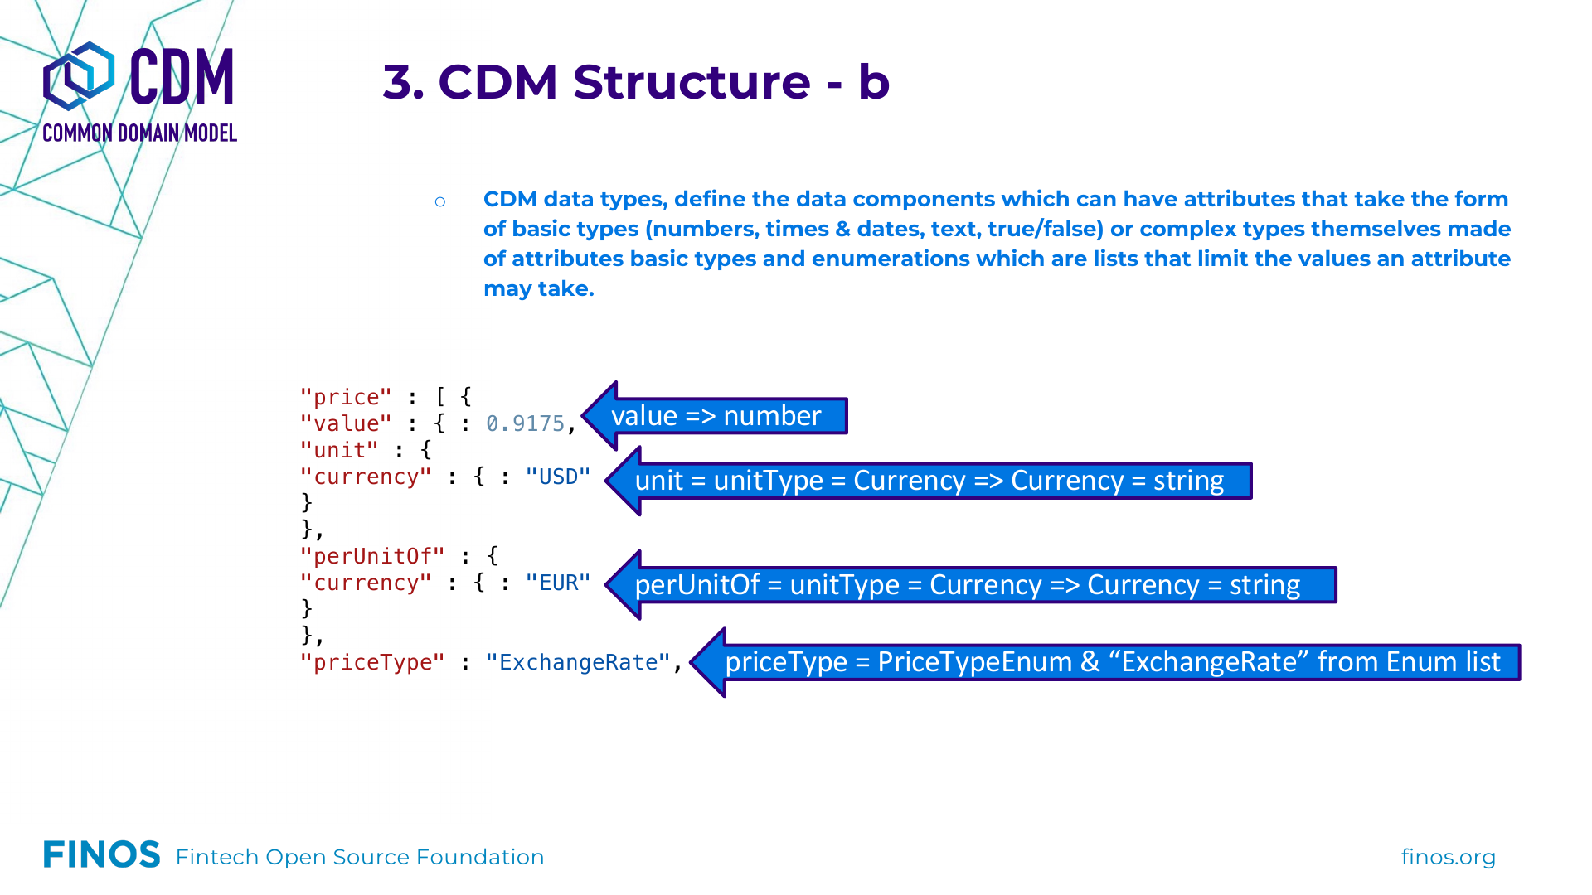
3. CDMの構造 - b
CDMのデータ型は、データコンポーネントとその属性を定義する。
属性は、数値・日時・文字列・真偽値などの基本型、または複合型を取り得る。
列挙型（Enum）は、属性が取り得る値を限定するリストである。
"price": [{
"value": 0.9175,
"unit": { "currency": "USD" },
"perUnitOf": { "currency": "EUR" },
"priceType": "ExchangeRate"
}]
priceType = PriceTypeEnum
unit / perUnitOf = Currency
value = number
FINOS Fintech Open Source Foundation
finos.org

Slide 6
3. CDMの構造 - c
func CheckAssetCountryOfOrigin:
inputs:
assetCountryOfOrigin ISOCountryCodeEnum (0..*)
query EligibilityQuery (1..1)
output:
isEqual boolean (1..1)
set isEqual:
assetCountryOfOrigin is absent
or assetCountryOfOrigin contains query -> assetCountryOfOrigin
CDMの関数は、データを変更または検査し、業務プロセスを構築できるようにする。
例：資産の原産国が照会条件と一致するかを検査する関数。
FINOS Fintech Open Source Foundation
finos.org

Slide 7
4. CDMにおけるイベント
WorkflowStep：ワークフロー上の業務イベント状態。承認済みの businessEvent、交渉中の proposedEvent、または rejection を含む。
BusinessEvent：1つ以上の取引に影響するライフサイクルイベント。primitive instruction を組み合わせて構成される。
Primitive Instruction：取引状態を before から after に遷移させる基本的な変更指示。
TradeState：各ライフサイクル段階の取引状態を表し、state・resetHistory・transferHistory を含む。
FINOS Fintech Open Source Foundation
finos.org

Slide 8
5. プロダクトモデル
Trade は、party・account・tradeDate・tradeIdentifier・tradableProduct などを持つ。
tradableProduct は product と PriceQuantity を含む。
product は contractualProduct に接続し、そこから各種 Payout へ展開される。
Payout には金利・オプション・クレジット・コモディティ・アセットなどが含まれる。
インデックス、証券、バスケット、FX、コモディティ等を下位要素として組み立てる。
FINOS Fintech Open Source Foundation
finos.org

Slide 9
6. 分類（Qualifying）関数
CDMでは、商品・取引・イベントの「組み立て可能な部品」だけを定義する。
市場で使われる名称（Repo、InterestRate_IRSwap、CDSなど）は、データオブジェクトの内容を見て分類する。
ライフサイクルイベントの一般名（Repricing、upsize、closeout、Valuationなど）も同様に分類する。
この分類ロジックもCDM自身のコードとして実装されている。
FINOS Fintech Open Source Foundation
finos.org

Slide 10
7. 要点と今後のCDMへの関わり方
CDMは、金融商品・取引・ライフサイクルイベントを表すオープンソース標準である。
コンポーザブル、正規化、モジュール化された共通部品を組み合わせ、複雑な対象を表現する。
GitHub と CDM ドキュメントから参照・利用できる。
メーリングリスト、ワーキンググループ、Issue、Pull Requestを通じて参加できる。
CDMを「必要な姿」にしていくために、コミュニティ参加が重要。
FINOS Fintech Open Source Foundation
finos.org

Slide 11
CDM 101 / LFEL1016 の学習リソース
15分では足りなかった場合でも、より包括的な Express Learning CDM コースが Linux Foundation Training Portal で無料提供されている。
本日の7トピックを約90分で学べる構成。
登録すると Linux Foundation の CDM デジタルバッジを取得できる。
リンク：training.linuxfoundation.org の LFEL1016 コース。
FINOS Fintech Open Source Foundation
finos.org

Slide 12
CDM 101 / LFEL1016：登録案内
CDM専門家が設計したコースで、CDMの基本を体系的に学べる。
登録ページまたはQRコードから申し込み可能。
コース開発者および FINOS / LF Training スタッフに謝辞。
FINOS Fintech Open Source Foundation
finos.org

Slide 13
CDM @ FINOS
FINOS OSFF 2024
Common Domain Model（CDM）Workshop
Gabriel Callsen：International Capital Market Association, Senior Director, FinTech and Digitalisation
Tom Healey：FINXIS LLC / International Capital Market Association Consultant
FINOS Fintech Open Source Foundation
finos.org

Slide 14
International Capital Market Association（ICMA）
ICMAは、チューリッヒ、ロンドン、パリ、ブリュッセル、香港に拠点を持つ非営利の業界団体。
会員は69法域・610超に及び、発行体、銀行・証券会社、運用会社、保険会社、法律事務所、市場インフラ、中央銀行などを含む。
国際債券市場において50年以上、業界主導の標準・推奨事項を提供してきた。
例：Primary Market Handbook、Secondary Markets Rules、GMRA、ERCC Guide、Green/Social/Sustainability Bond Principles など。
FINOS Fintech Open Source Foundation
finos.org

Slide 15
CDMのメリット
相互運用性：共通言語に基づき社内外のシステムを接続し、効率を高め、摩擦と分断リスクを低減する。
自動化：取引処理を合理化し、手作業の照合を減らし、規制報告も容易にする。
イノベーション：新技術・新ビジネスモデルの適用を促進する。
FINOSのオープンソース枠組みの下で、レポ・証券貸借・債券・デリバティブ市場の横断的協働を可能にする。
コスト削減と新たな収益機会の創出につながる。
FINOS Fintech Open Source Foundation
finos.org

Slide 16
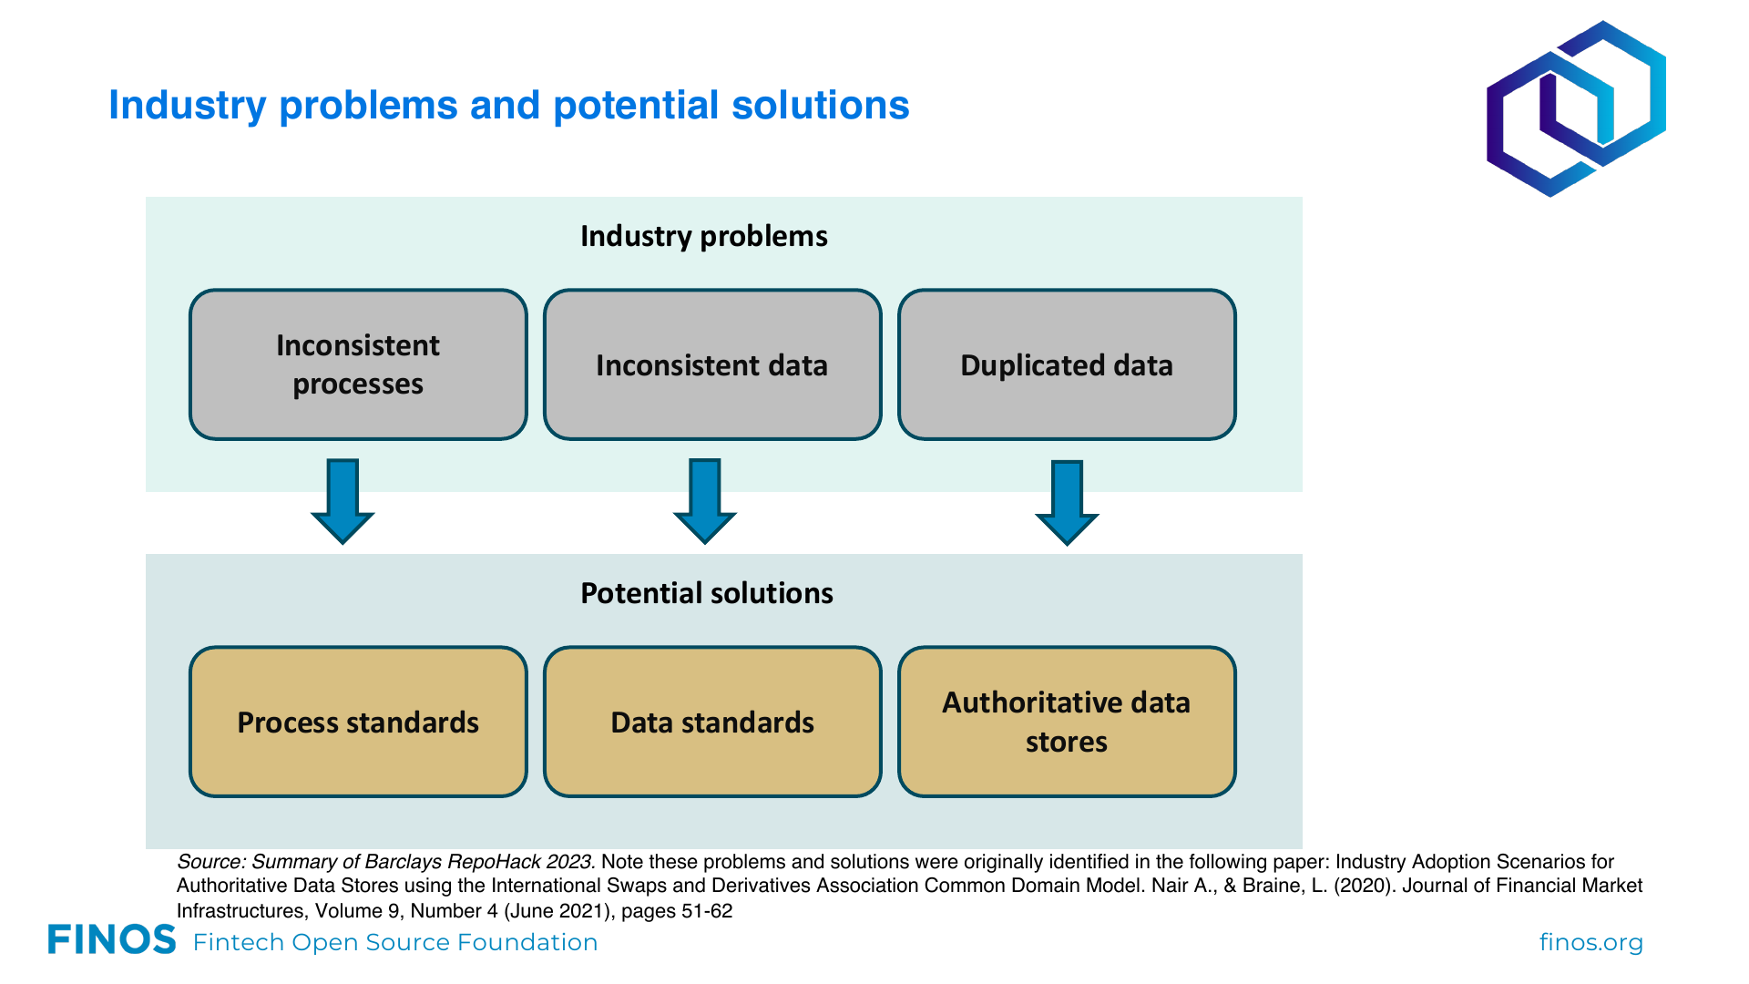
業界課題と潜在的な解決策
業界課題：プロセスの不整合、データの不整合、データの重複。
潜在的解決策：プロセス標準、データ標準、権威あるデータストア。
CDMは、共通のプロセス・データ表現を提供し、こうした課題への基盤となる。
FINOS Fintech Open Source Foundation
finos.org

Slide 17
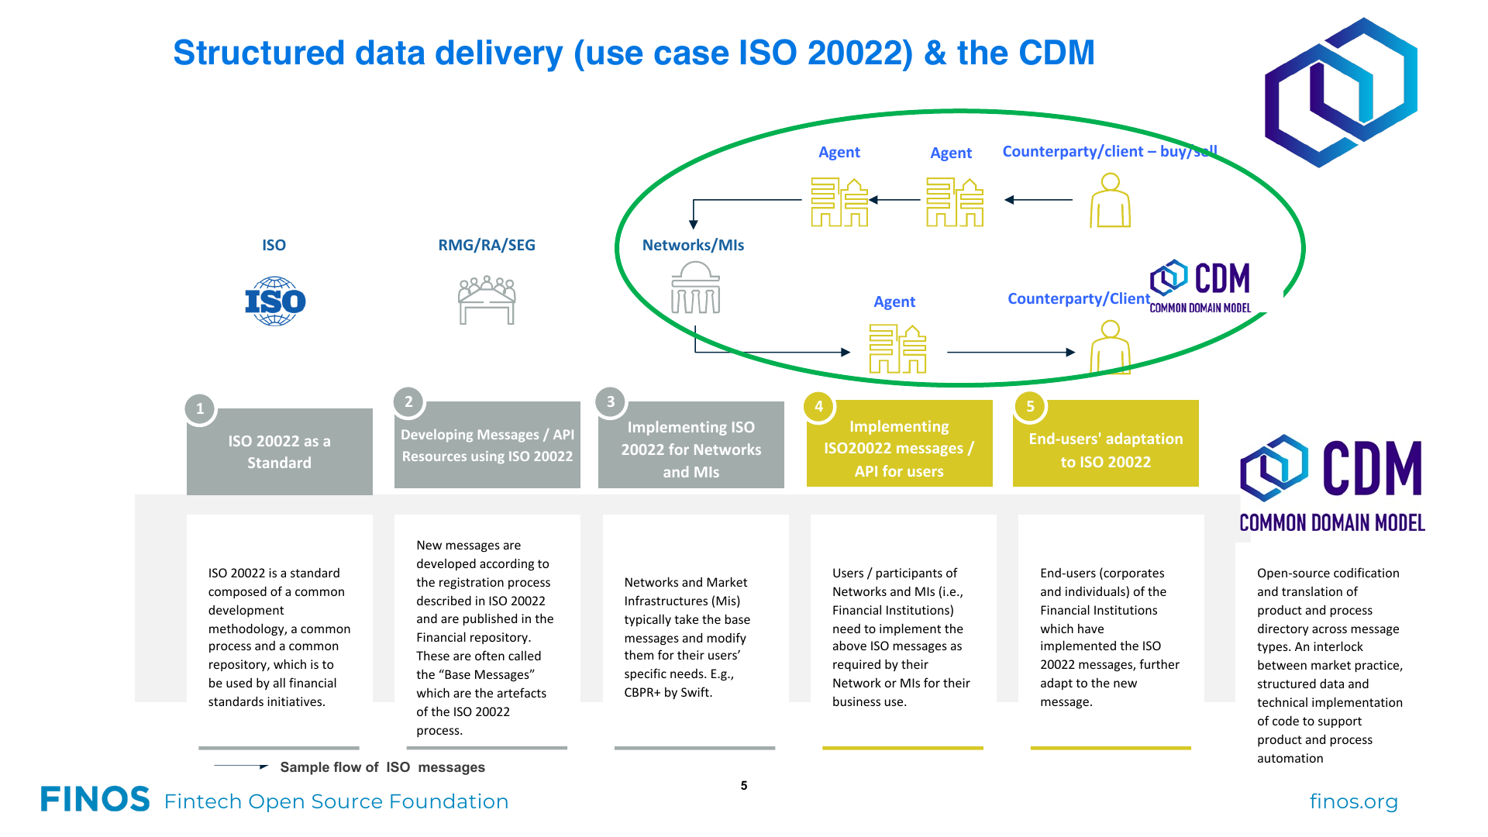
構造化データ配信（ISO 20022）とCDM
ISO 20022は、共通の開発方法論・プロセス・リポジトリで構成される標準。
新しいメッセージは登録プロセスに従って開発され、金融リポジトリに公開される。
ネットワークや市場インフラは、ベースメッセージを利用者固有のニーズに合わせて変更する。
金融機関は、そのネットワークや市場インフラに求められるメッセージ/APIを実装する。
CDMは、商品・プロセスをオープンソースでコード化し、メッセージ種別を横断した翻訳と自動化を支える。
FINOS Fintech Open Source Foundation
finos.org

Slide 18
CDMのユースケース
エンタープライズ・ミドルウェア
取引執行：New Trade、Cancel、Replace、Allocation
契約書：GMRA、GMSLA、ISDA Master、ISDA CSA
規制報告：CFTC Rewrite、SFTR、OFR
担保適格性：GC baskets、Tri-party
参照データ：Currency、Indices、Party、Securities、Legal Agreements
ライフサイクルイベント：Rate Reset、Early Termination、Roll、Reprice、Adjust、Substitution、Pair-off
FINOS Fintech Open Source Foundation
finos.org

Slide 19
レポ取引ライフサイクル
商品作成：Term/Open、Fixed/Float、Classic/GC/Triparty。
条項：Substitution、Early Termination、Evergreen、Extendible。
執行：Cancel、Replace、Allocation。
ライフサイクル：Roll、Terminate、Rerate、Reprice、Adjust、Substitution。
決済：Transfers、Shaping、Pair-off。
FINOS Fintech Open Source Foundation
finos.org

Slide 20
決済フェイルは高コストなコミュニケーションエラー
ICMAは、決済フェイルの主因として、証券が引渡し可能でないこと（70%）と、照合指示に関する失敗（27%）を特定している。
決済効率改善に向けた機会・次の一手として、Shaping、Partial / Auto-partial、Auto-borrowing、Netting agreements / Pair-offs が挙げられる。
参照：ICMA “Optimising settlement efficiency”, ERCC discussion paper, 2022年2月。
FINOS Fintech Open Source Foundation
finos.org

Slide 21
レポ Pair-off（双方向ネッティング）のベストプラクティス案
ICMA ERCCは、二者間 pair-off 契約のチェックリスト案を公表し、2024年8月13日に更新した。
Pair-offとは、同一証券・同一保管機関・同一通貨・同一日・同一当事者間の反対方向決済指図を取り消し、単一のネット決済指図に置き換える手続き。
ロールオーバー、GMRA 4(j)-(k) に基づくリプライス、オープンレポのリレート時に特に一般的。
CDMは、pair-off可能な取引を照合し、単一のネット取引を生成するイベントをサポートする。
ワークフローは、開始、確認、日時カットオフ、契約上の合意を扱える。
FINOS Fintech Open Source Foundation
finos.org

Slide 22
Pair-off ベストプラクティスの検討事項
法的契約および義務
対象となる取引種別
照合パラメータ
全額または一部
1対1、1対多、多対多
グロス/ネットの総額制限
決済代理人、ICSD
カットオフ時刻
メッセージ形式：XML、ISO 20022、FIX
FINOS Fintech Open Source Foundation
finos.org

Slide 23
CDM Getting Started Workshop
この後半は、CDMの実装・デモ・リポジトリ例に焦点を当てる。
商品カバレッジ、イベントカバレッジ、トレーニングデモ、レポ pair-off ワークフローを確認する。
FINOS Fintech Open Source Foundation
finos.org

Slide 24
商品カバレッジ
Vanilla Products：債券、株式、FX、コモディティ、ファンド。
Financing：レポ（Open/Fixed Term、Fixed/Floating Rate）、証券貸借。
Interest Rate Derivatives：IRS、クロスカレンシー、NDS、Basis、Swaptions、Caps/Floors、FRA。
Credit Derivatives：CDS、バスケット、トランシェ、CDSオプション。
Commodity / FX / Equity Derivatives：スワップ、オプション、フォワード、TRS、VarSwap、VolSwap等。
Exchange Traded derivatives も対象。
FINOS Fintech Open Source Foundation
finos.org

Slide 25
イベントカバレッジ
Security and Derivative Events：Allocation、Transfer、DVP settlement、Clearing、Compression、Novation、Termination等。
Repo Lifecycle Events：Reprice、Rerate、Adjustment、Substitution、Early Termination、Interest Payment、Shaping、Pair-off。
Primitive Events：Execution、Contract Formation、Exercise、Party Change、Quantity Change、Reset、Split、Terms Change、Transfer、Index Transition、Stock Split、Observation、Valuation。
FINOS Fintech Open Source Foundation
finos.org

Slide 26
Getting Started Training Demo
目的：証券モデルに基づくシンプルな商品タイプを作成する。
取引を執行・取消するためのワークフロープランを作成する。
執行指図を作成し、取引を執行する。
取消指図を作成し、取引を取消する。
トレーニング例：https://github.com/tomhealey-icma/cdm-training-app
FINOS Fintech Open Source Foundation
finos.org

Slide 27
アプリケーション依存関係
<dependency>
<groupId>org.finos.cdm</groupId>
<artifactId>cdm-java</artifactId>
<version>5.8.0</version>
</dependency>
import com.google.inject.Injector;
import com.regnosys.rosetta.common.serialisation.RosettaObjectMapper;
import com.rosetta.model.lib.GlobalKey;
import com.rosetta.model.metafields.MetaFields;
CDM Java 配布物は、インジェクタ作成に利用できる事前構築済み CDM モジュールを含む。
ModelObjectValidator や QualifyFunctionFactory などに必要なバインディングを提供する。
Abs、Sum など複数の CDM 関数実装もバインドされる。
Rosetta のシリアライズ、GlobalKey、ModelObject、Date、MetaFields などを利用する。
FINOS Fintech Open Source Foundation
finos.org

Slide 28
Business Event 実行ステップ
1. ExecutionInstruction executionInstruction = ExecutionInstruction.builder()
.setProduct(product)
.addPriceQuantity(priceQuantity)
.addCounterparty(counterparties)
.addParties(parties)
.addPartyRoles(partyRoles)
.setExecutionDetails(executionDetails)
.setTradeDate(tradeDate)
.addTradeIdentifier(tradeId)
.build();
2. Instruction instruction = Instruction.builder()
.setPrimitiveInstruction(PrimitiveInstruction.builder()
.setExecution(executionInstruction))
.setBeforeValue(null)
.build();
3. List<Instruction> instructionList = List.of(instruction);
4. Create_BusinessEvent execEvent = new Create_BusinessEvent.Create_BusinessEventDefault();
5. injector.injectMembers(execEvent);
6. BusinessEvent businessEvent = execEvent.evaluate(instructionList, null, eventDate, effectiveDate);
FINOS Fintech Open Source Foundation
finos.org

Slide 29
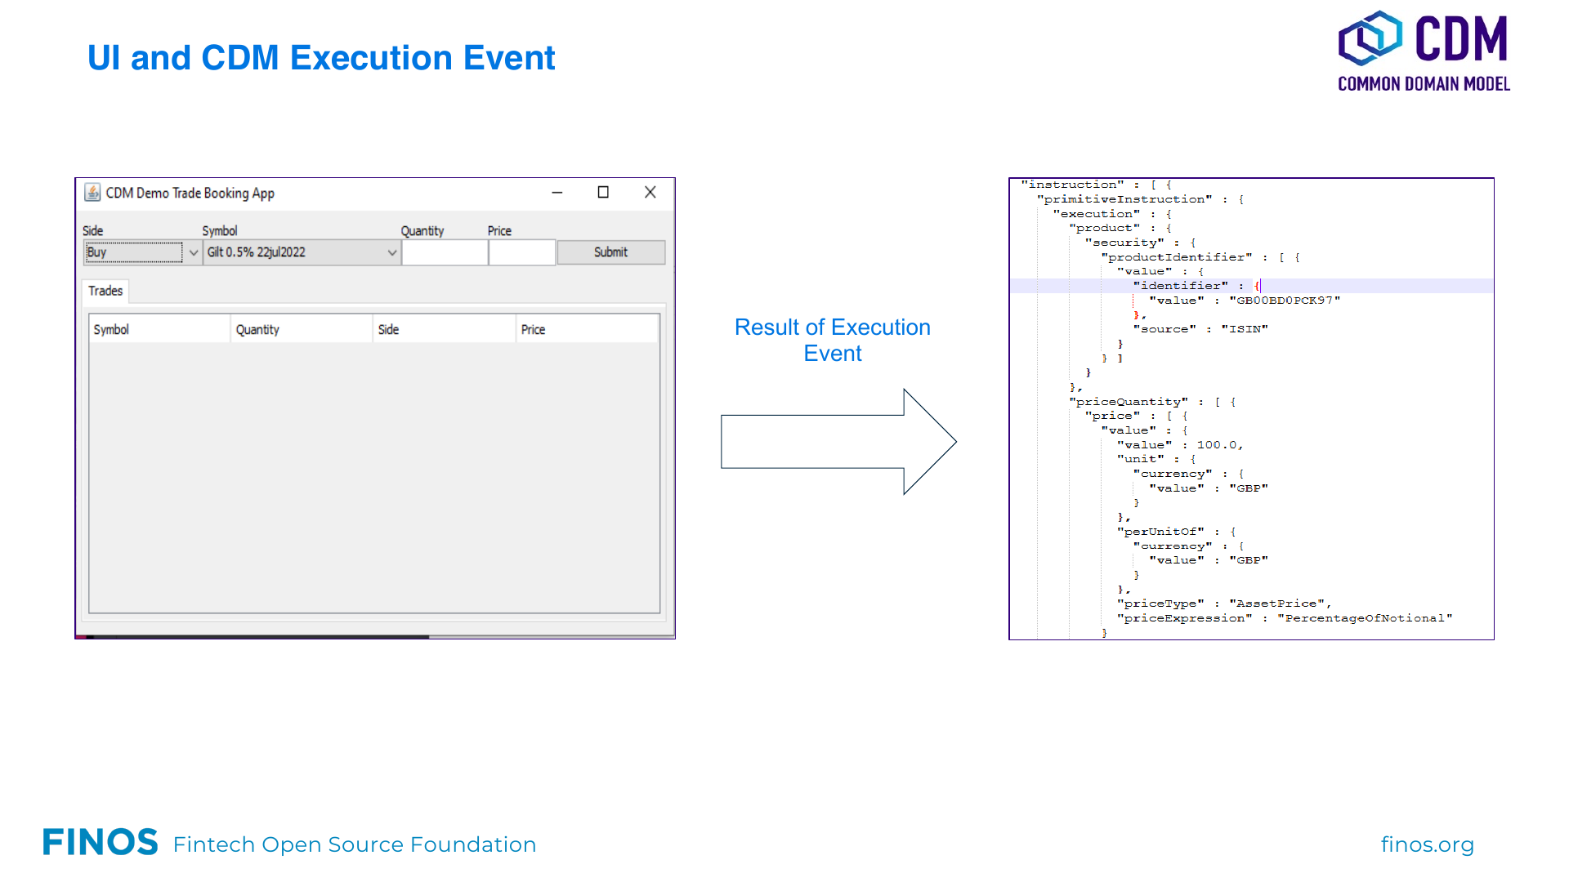
UIとCDM実行イベント
画面上の入力・操作が、CDMの Execution Event として生成される。
実行結果は CDM の BusinessEvent として表現され、後続のライフサイクル処理につながる。
原資料のスクリーンショットを右側に参照用として保持。
FINOS Fintech Open Source Foundation
finos.org

Slide 30
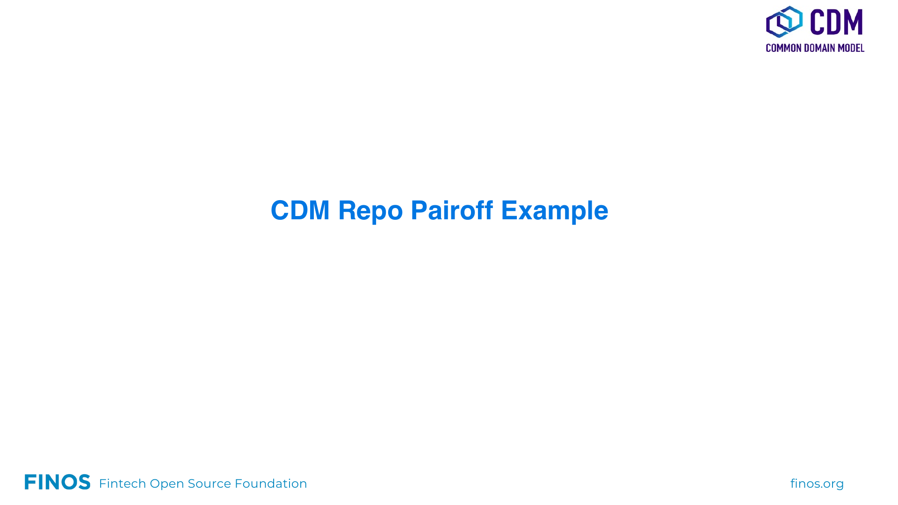
CDM レポ Pair-off 例
レポ取引の pair-off を CDM で表現する例。
複数の反対方向決済指図を照合し、ネット決済へ置き換えるワークフローを示す。
原資料の図を参照用として保持。
FINOS Fintech Open Source Foundation
finos.org

Slide 31
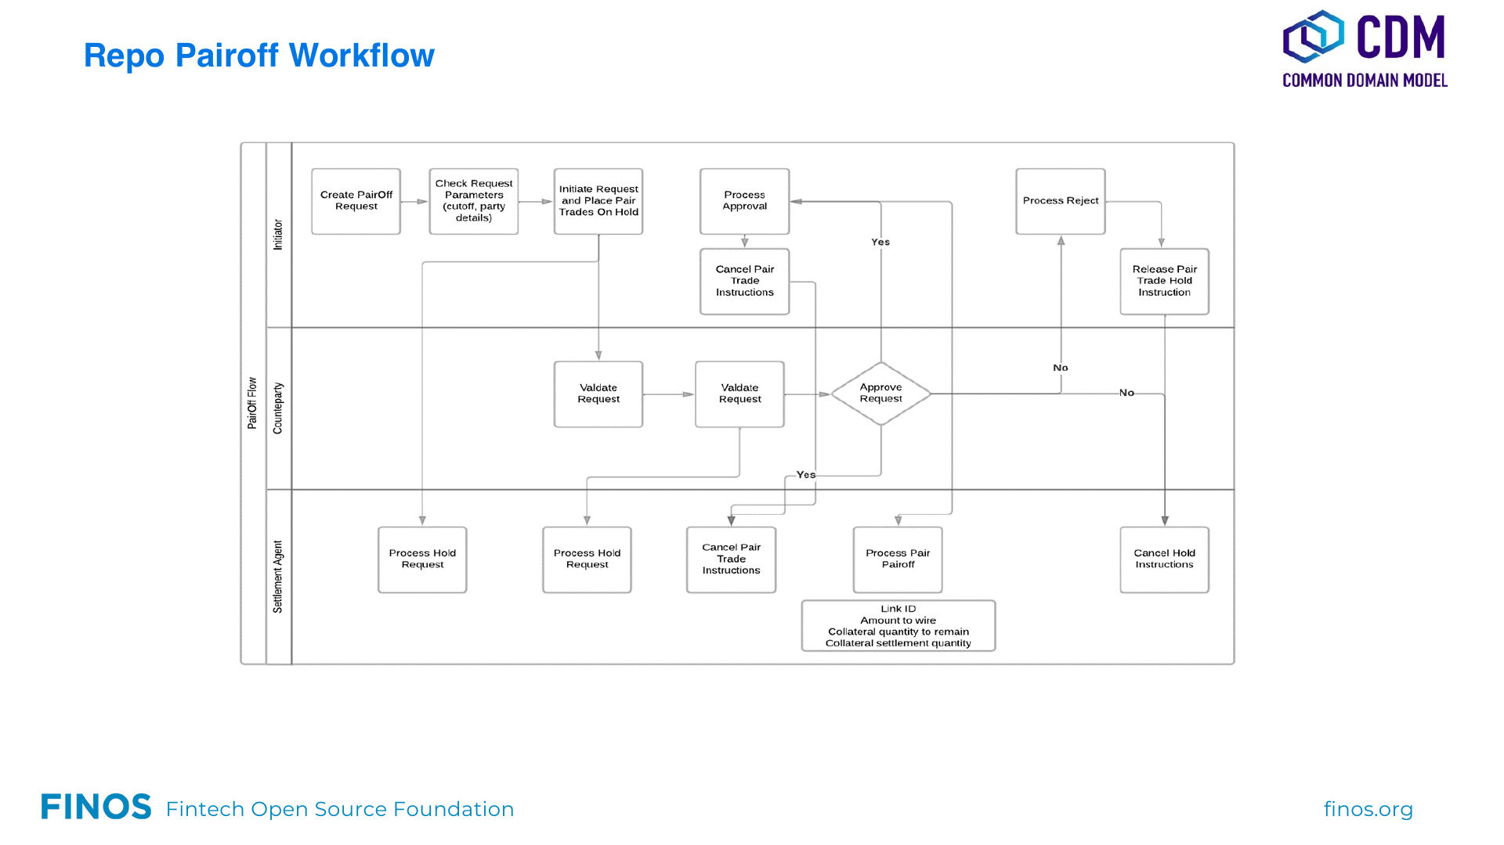
Repo Pair-off ワークフロー
Pair-off の開始、照合、確認、カットオフ、ネット取引生成の流れを示す。
CDMは、イベントとワークフローステップを使って処理状態を追跡する。
FINOS Fintech Open Source Foundation
finos.org

Slide 32
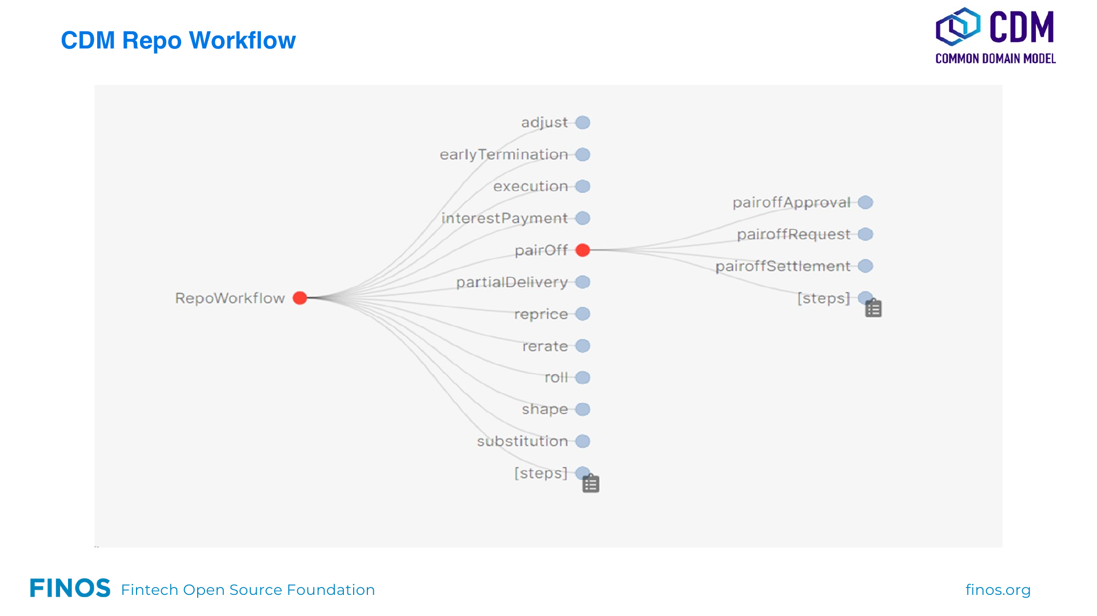
CDM レポ ワークフロー
レポ取引の執行からライフサイクルイベント、決済関連処理までを、CDMのデータ型・イベントで接続する。
プロセスを標準化し、実装間の相互運用性を高める。
FINOS Fintech Open Source Foundation
finos.org

Slide 33
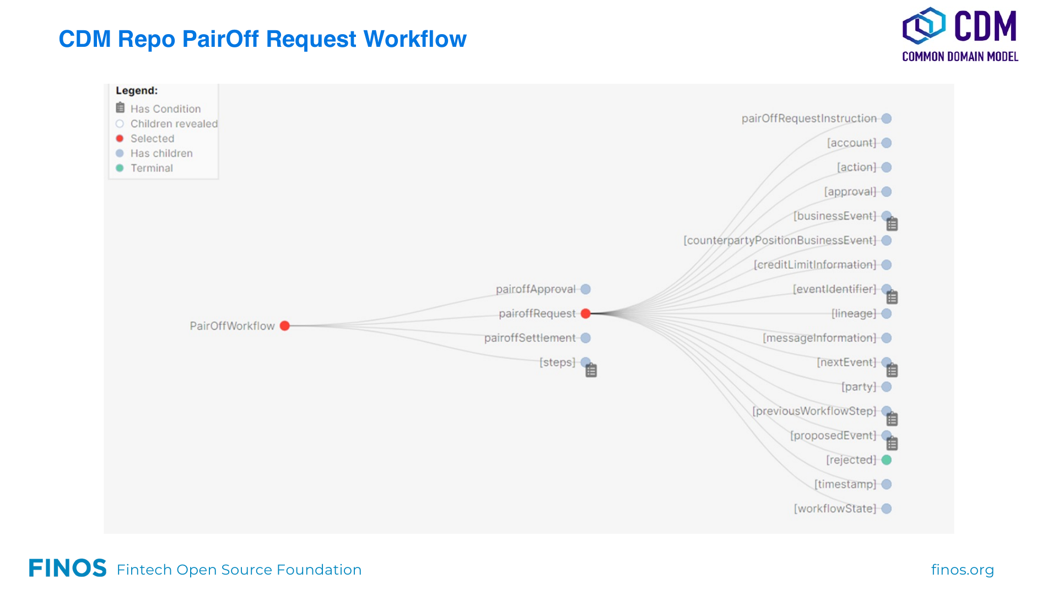
CDM レポ Pair-off Request ワークフロー
Pair-off Request は、取引照合・承認・処理結果の生成を含むワークフローとして扱う。
契約条件、カットオフ時刻、当事者間の確認などを処理に反映できる。
FINOS Fintech Open Source Foundation
finos.org

Slide 34
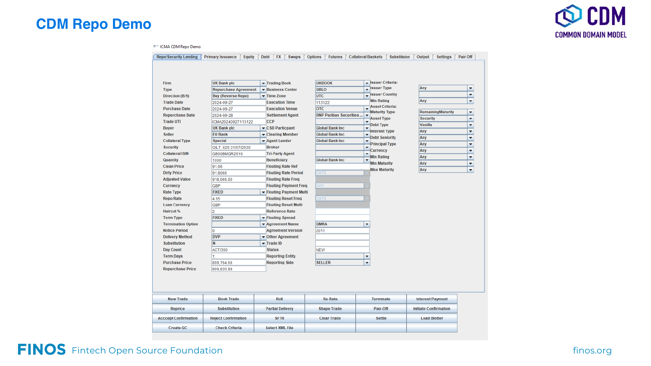
CDM Repo Demo
デモでは、CDMを使ったレポ取引・ライフサイクル・pair-off 処理の実装例を確認する。
共通モデルをコードとして利用することで、プロダクト、イベント、ワークフローを一貫して扱える。
FINOS Fintech Open Source Foundation
finos.org

Slide 35
CDMリソース
CDM Home Page：https://cdm.finos.org/docs/home
GitHub Repository：https://github.com/finos/common-domain-model
Production release 例：git clone -b "5.13.0" https://github.com/finos/common-domain-model
Development release 例：git clone -b "6.0.0-dev.52" https://github.com/finos/common-domain-model
Open Issues：https://github.com/finos/common-domain-model/issues
Training / Repo / Basket Builder examples も GitHub で公開。
FINOS Fintech Open Source Foundation
finos.org

Slide 36
ICMA 連絡先とリソース
ICMA contacts：Gabriel Callsen（Senior Director）、Tom Healey（Consultant）
Useful links：FINOS CDM GitHub repository、FinTech Overview、ICMA’s CDM webpage
ICMA CDM Demo：repo transaction automation（2023年4月）
Bond Data Taxonomy、DLT Bonds Working Group、FinTech newsletter、Podcasts
注意：本資料は情報提供のみを目的としており、法務・金融その他の専門的助言として依拠すべきではない。
© International Capital Market Association (ICMA), Zurich, 2024. All rights reserved.
FINOS Fintech Open Source Foundation
finos.org

